Slide 1
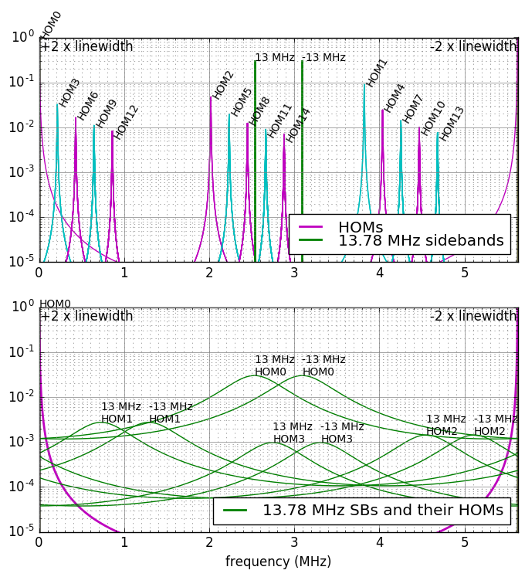
bKAGRA IMCのサイドバンド周波数
9月からのハイパワーEOM作製のためにIMCサイドバンド 周波数を決定する必要がある
IMCに非共振(designed FSR=5.62698725 MHz)かつ f1 (FSR*3), f2 (FSR*8), f3 (FSR*10), f3-f1 (FSR*7), f3-f2 (FSR*2)と簡単な整数比 でないサイドバンド周波数 → FSR*2.45 ~ 13.78 MHz でどうか？
高次モードとも被らない(右図)

